Slide 1
Les personages du livre

Slide 2
C’est Bouli

Slide 3
C’est Fouad

Slide 4
C ’est Alice

Slide 5
Cést Stéphanie

Slide 6
Cést Mounir

Slide 7
C ’est Papa

Slide 8
C’est Maman

Slide 9
C’est un garçon

Slide 10
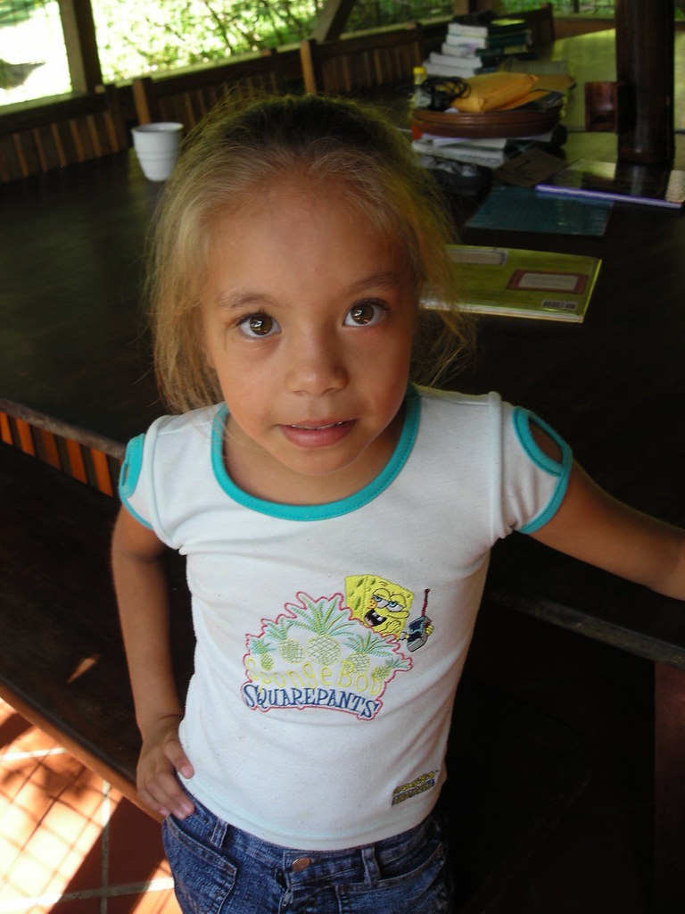
C’est une fille

